Slide 1
Lika villkor vid Mittuniversitetet kort introduktion för anställda

Slide 2
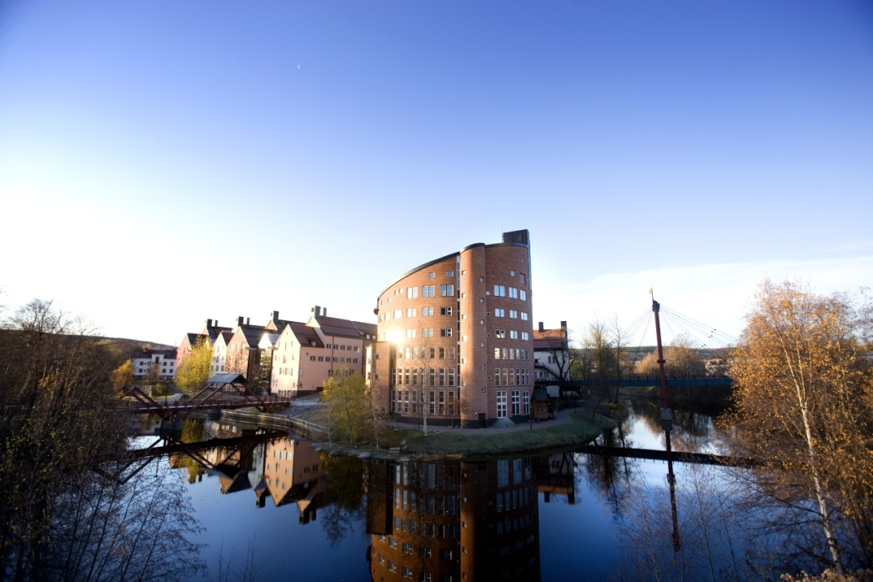
innehåll
Vad är lika villkor?
Styrande lagar och regler
Centrala begrepp
Hur jobbar vi på MIUN?
Vad gör jag om jag upplever mig diskriminerad?
Hur får jag veta mer?
Notes:
Inledning
Välkommen som kollega på Mittuniversitetet.
Det är viktigt för oss som arbetsgivare att du får bra introduktion på din nya arbetsplats.
Det gäller både avseende dina arbetsuppgifter och din närmiljö i övrigt. Men också att du får grundläggande information kring en del gemensamma områden som påverkar dig som anställd och som kollega.
Den här introduktionen syftar till att ge dig som nyanställd, men även du som redan varit anställd ett tag, en kortfattad presentation av det vi kallar för Lika villkor.
Vi kommer att gå igenom följande områden.
Vad är lika villkor?
Styrande lagar och regler
Centrala begrepp
Hur jobbar vi på MIUN?
Vad gör jag om jag upplever mig diskriminerad?
Hur får jag veta mer?

Slide 3
FN:s allmänna förklaring om de mänskliga rättigheterna
"Alla människor är födda fria
och lika i värde och rättigheter."
Notes:
Mittuniversitetet är ingen isolerad ö när det gäller att stå upp för och jobba med frågor kopplade till diskriminering, trakasserier och kränkande särbehandling.
Det finns er rad olika avtal, överenskommelser och lagar som både Sverige som nation och Mittuniversitetet är bundna av.
En sådan är FN: allmänna förklaring om de mänskliga rättigheterna.
”Alla människor är födda fria och lika i värde och rättigheter”

Slide 4
EU:S STADGAR OM DE GRUNDLÄGGANDE MÄNSKLIGA RÄTTIGHETERNA
Kap 3 Jämlikhet
likhet inför lagen,
icke-diskriminering,
kulturell, religiös och språklig mångfald,
jämställdhet mellan kvinnor och män,
barnets rättigheter,
äldres rättigheter,
integrering av personer med funktionsnedsättning.
Notes:
Även inom EU finns lagstadgade rättigheter kopplat till den enskilda människans frihet och värdighet och även att det allmänna ska motverka diskriminering av människor.
Man talar om
likhet inför lagen,
icke-diskriminering,
kulturell, religiös och språklig mångfald,
jämställdhet mellan kvinnor och män,
barnets rättigheter,
äldres rättigheter,
integrering av personer med funktionsnedsättning
Det här utgör sedan grunden för den nationella lagstiftningen som i sin tur kan ser något olika ut till form och innehåll i de olika EU-länderna.

Slide 5
Mitt ansvar som statsanställd
Det allmänna ska motverka diskriminering av människor på grund av kön, hudfärg, nationell eller etnisk tillhörighet, språklig eller religiös tillhörighet, funktionsnedsättning, sexuell läggning, ålder eller annan omständighet som gäller den enskilde som person
Notes:
Mittuniversitetet är en statlig myndighet. Enligt vår regeringsform ska vi som företrädare för staten respektera, skydda och tillgodose alla mänskliga rättigheter.
Det allmänna ska motverka diskriminering av människor på grund av kön, hudfärg, nationellt eller etnisk tillhörighet, språklig eller religiös tillhörighet, funktionsnedsättning, sexuell läggning, ålder eller annan omständighet som gäller den enskilde som person.
Och som anställd på en statlig myndighet har du tillsammans med alla vi andra på Mittuniversitetet ett ansvar att se till att rättigheterna tillkommer individen samt att rättigheterna inte kränks.

Slide 6
Värdegrunden FÖR OSS statsanställda
Demokrati
Legalitet
Objektivitet, saklighet och likhetskrav
Fri åsiktsbildning
Respekt
Effektivitet och service
Notes:
Utgångspunkter
Vårt agerande i det dagliga arbetet ska stödja sig på ett antal grundläggande värden som speglas i våra lagar och förordningar. Med utgångspunkt i rättsordningen kan den gemensamma värdegrunden sammanfattas i sex grundläggande principer.
Den första, och överordnade, principen är demokrati, Regeringsformen som slår fast att all offentlig makt i Sverige utgår från folket.
Övriga grundläggande principer
Legalitet, vilket innebär att den offentliga makten utövas under gällande lagar.
Objektivitet, saklighet och likabehandling. Den offentliga förvaltningen skall i sin verksamhet beakta allas likhet inför lagen samt iakttaga saklighet och opartiskhet.
Fri åsiktsbildning. Den svenska folkstyrelsen bygger på fri åsiktsbildning.
Respekt. Den offentliga makten skall utövas med respekt för alla människors lika värde och för den enskilda människans frihet och värdighet.
Slutligen framgår i central lagstiftning om statsbudgeten och förvaltningen att också effektivitet och service är grundläggande värden för de statsanställda.

Slide 7
Styrning från statens sida
Diskrimineringslagen
Högskolelag och högskoleförordning
Jämställdhetsintegrering
Notes:
När det gäller oss på Mittuniversitetet så finns det några styrande förutsättningar från våra uppdragsgivare, riksdag och regering, som vi har att förhålla oss till.
För det första är det Diskrimineringslagen som är vår generella lagstiftning i syfte att motverka diskriminering.
Sedan finns det i Högskolelag och högskoleförordning lite mer specifikt reglerat inom områden som är direkt kopplade till just vår verksamhet.
Slutligen har vi jämställdhetsintegrering som man kan säga är det strategi som finns från regering och riksdag för att uppnå de jämställdhetspolitiska målen.

Slide 8
diskrimineringslagen
DISKRIMINERINGSLAGEN syftar till att motverka diskriminering och på andra sätt främja lika rättigheter och möjligheter oavsett:
kön
könsidentitet eller könsuttryck
etnisk tillhörighet
religion eller annan trosuppfattning
funktionsnedsättning
sexuell läggning
ålder
Dessa utgör de sju diskrimineringsgrunderna.
Mittuniversitetet är en arbetsplats för anställda såväl som för studenter vilket innebär att också arbetsmiljölagen är en viktig grund för arbetet med lika villkor.
Notes:
Kön
Om du har blivit diskriminerad av skäl som har samband med kön kan du anmäla detta. Förbudet mot könsdiskriminering omfattar också personer som avser att ändra eller har ändrat sin könstillhörighet.
Könsidentitet eller könsuttryck
Alla människor har könsidentitet och könsuttryck. Med könsidentitet eller könsuttryck menas en persons identitet eller uttryck i form av kläder, kroppsspråk, beteende eller annat liknande förhållande med avseende på kön. En del personer skiljer sig hela tiden eller periodvis från könsnormen, exempelvis transvestiter eller intersexuella.
Etnisk tillhörighet
Med etnisk tillhörighet menas enligt lagen en individs nationella och etniska ursprung, hudfärg eller annat liknande förhållande. Alla människor har en eller flera etniska tillhörigheter. Alla kan därför bli utsatta för etnisk diskriminering – samer, romer, personer med svensk, somalisk, bosnisk etnisk tillhörighet och så vidare. Den etniska tillhörigheten bygger på självidentifikation. Det är alltså individen själv som definierar sin eller sina etniska tillhörigheter.
Religion eller annan trosuppfattning
Alla som har en religion eller en annan trosuppfattning omfattas av skyddet mot diskriminering, exempelvis muslimer, kristna, buddister och ateister.
Funktionsnedsättning
Med det menas enligt lagen varaktiga fysiska, psykiska eller begåvningsmässiga begränsningar av en människas funktionsförmåga. De kan bero på skador eller sjukdomar, som fanns vid födseln, har uppstått senare eller förväntas uppstå.
Funktionsnedsättning är alltså något som en person har, inte något som en person är.
Funktionsnedsättning kan märkas mer eller mindre i olika situationer som till exempel allergier, dyslexi, hörsel och synskador, neuropsykiatriska sjukdomar med mera. Graden av funktionsnedsättning har ingen betydelse för lagens skydd mot diskriminering. Du är alltså även skyddad av lagen även om du har en mindre omfattande funktionsnedsättning.
Sexuell läggning
Homosexuella, heterosexuella och bisexuella kan anmäla diskriminering som har samband med sexuell läggning.
Ålder
Med ålder menas enligt diskrimineringslagen uppnådd levnadslängd. Alla människor, oavsett ålder, kan anmäla diskriminering som har samband med ålder.

Slide 9
Diskrimineringslagens krav
Förbud mot olika former av diskriminering
Förbud mot instruktion till diskriminering
Förbud mot repressalier
Skyldighet att utreda och vidta åtgärder mot trakasserier och sexuella trakasserier
Aktiva åtgärder; främja lika rättigheter och möjligheter
Stöd- och anpassningsåtgärder till personer med funktionsnedsättning
Notes:
De krav som diskrimineringslagen ställer är i sammandrag:
Förbud mot olika former av diskriminering
Innehåller även förbud mot instruktion till en anställd att diskriminera.
Förbud mot att utsätta någon som gjort en anmälan för repressalier
Skyldighet att utreda och vidta åtgärder ifall det förekommit eller misstänks ha förkommit trakasserier och sexuella trakasserier.
Aktiva åtgärder för att främja lika rättigheter och möjligheter
Vidta stöd- och anpassningsåtgärder till personer med funktionsnedsättning

Slide 10
Diskriminering, trakasserier och kränkande särbehandling
Direkt eller indirekt diskriminering: på osakliga grunder behandlar någon sämre än andra och missgynnandet har samband med diskrimineringsgrunderna.
Notes:
Diskrimineringslagen talar om olika former av diskriminering.
Direkt diskriminering: En enskild person missgynnas genom att behandlas sämre än någon annan behandlas, har behandlats eller skulle ha behandlats i en jämförbar situation och det har samband med någon av diskrimineringsgrunderna.
Indirekt diskriminering: Någon missgynnas genom tillämpning av bestämmelser, kriterier eller förfaringssätt som framstår som neutrala men som i praktiken och i samband med någon av diskrimineringsgrunderna särskilt missgynnar vissa personer.

Slide 11
Diskriminering, trakasserier och kränkande särbehandling
Bristande tillgänglighet: missgynnande av en person med en funktions-nedsättning genom att sådana åtgärder för tillgänglighet inte har vidtagits för att den personen ska komma i en jämförbar situation med personer utan denna funktions-nedsättning
Notes:
Bristande tillgänglighet: En person med en funktionsnedsättning missgynnas genom att sådana åtgärder för tillgänglighet inte har vidtagits för att den personen ska komma i en jämförbar situation som personer utan denna funktionsnedsättning. Åtgärderna ska vara skäliga vilket bedöms utifrån bland annat lagens krav på tillgänglighet samt praktiska och ekonomiska förutsättningar.

Slide 12
Diskriminering, trakasserier och kränkande särbehandling
Trakasserier: kränker någons värdighet och det har samband med diskriminerings-grunderna. Det kan vara utfrysning, osynliggörande eller kränkande kommentarer.
Sexuella trakasserier: ovälkommen beröring, tafsande, skämt, förslag, blickar eller bilder som är sexuellt anspelande.
Notes:
Trakasserier: Ett uppträdande som kränker en persons värdighet och det har samband med diskrimineringsgrunderna. Det kan till exempel vara utfrysning, osynliggörande eller kränkande kommentarer.
Sexuella trakasserier: Ett uppträdande av sexuell natur som kränker en persons värdighet. Det kan exempelvis vara ovälkommen beröring, tafsande, skämt, förslag, jargong samt blickar eller bilder som är sexuellt anspelande.

Slide 13
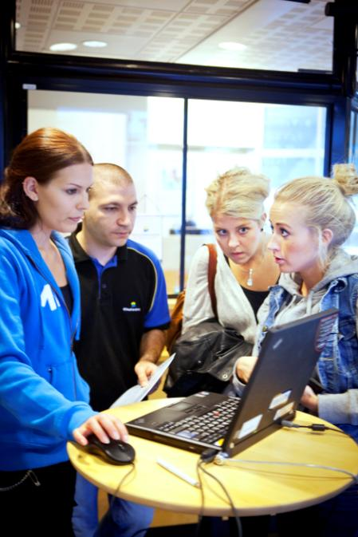
Diskriminering, trakasserier och kränkande särbehandling
Kränkande särbehandling: återkommande klandervärda eller negativt präglade handlingar som riktas mot enskilda arbetstagare på ett kränkande sätt och kan leda till att dessa ställs utanför arbetsplatsens gemenskap.
Notes:
Kränkande särbehandling: Begreppet används inom arbetsmiljölagstiftningen där det beskrivs som klandervärda eller negativt präglade handlingar som riktas mot enskilda arbetstagare på ett kränkande sätt och kan leda till att dessa ställs utanför arbetsplatsens gemenskap.

Slide 14
Högskolelag och Högskoleförordning
HL Kap 1
5 § I högskolornas verksamhet skall jämställdhet
mellan kvinnor och män alltid iakttas och främjas.
HF Kap 4
Förfarandet vid anställning av lärare
5 § Jämställd representation
6 § Sakkunnigbedömning
Notes:
Vi ska även kort nämna hur högskolelagen och högskoleförordningen reglerar verksamheten inom universitets- och högskolesektorn.
HL Kap 1
5 § I högskolornas verksamhet skall jämställdhet mellan kvinnor och män alltid iakttas och främjas.
HF Kap 4
Förfarandet vid anställning av lärare
5 § Jämställd representation i beslutsgrupp som ska lämna förslag på sökande som bör komma ifråga för en anställning som lärare
6 § Sakkunnigbedömning. Om detta inhämtas från en eller flera personer ska kvinnor och män vara jämställt representerade.

Slide 15
Jämställdhetsintegrering
Den huvudsakliga strategi som används för att uppnå de jämställdhetspolitiska målen.
- Kvinnor och män ska ha samma makt att forma samhället och sina egna liv.
Jämn fördelning av makt och inflytande
Ekonomisk jämställdhet
Jämn fördelning av det obetalda hem- och omsorgsarbetet
Mäns våld mot kvinnor ska upphöra
Notes:
Slutligen en tredje form för styrning av myndigheter, den som benämns jämställdhetsintegrering.
Jämställdhetsintegrering är den huvudsakliga strategi som används för att uppnå de jämställdhetspolitiska målen. Jämställdhetsintegrering innebär att beslut inom alla politikområden ska präglas av ett jämställdhetsperspektiv.
Strategin har vuxit fram för att motverka tendensen till att jämställdhetsfrågorna hamnar i skymundan eller hamnar vid sidan av andra politiska frågor och verksamheter.
De jämställdhetspolitiska målen handlar om
Kvinnor och män ska ha samma makt att forma samhället och sina egna liv.
Jämn fördelning av makt och inflytande
Ekonomisk jämställdhet
Jämn fördelning av det obetalda hem- och omsorgsarbetet
Mäns våld mot kvinnor ska upphöra

Slide 16
lika villkor vid mittuniversitetet
Alla människors lika värde är en självklar och grundläggande förutsättning för verksamheten vid Mittuniversitetet.
Såväl anställda som studenter ska behandlas och bemötas med respekt och värdighet och hänsyn ska tas till olikheter för att främja individens möjligheter till arbete eller studier samt för att utveckla verksamheten vid Mittuniversitetet.
Det arbete vi bedriver med det här som utgångspunkt benämner vi ”Lika villkor”
Inom Lika villkor samlas det vi gör för att skapa en god arbets- och studiemiljö fri från diskriminering, trakasserier och kränkande särbehandling.
Notes:
En självklar och grundläggande förutsättning för verksamheten vid Mittuniversitetet är alla människors lika värde.
Oavsett om du är anställd eller student ska du behandlas och bemötas med respekt och värdighet och vi ska ta hänsyn till olikheter för att främja individens möjligheter till arbete och studier.
Det arbete vi bedriver med det här som utgångspunkt benämner vi ”Lika villkor” och det är en del i lärosätets kvalitets- och utvecklingsarbete. Inom Lika villkor samlas det vi gör för att skapa en god arbets- och studiemiljö fri från diskriminering, trakasserier och kränkande särbehandling.

Slide 17
Lika villkor - mittuniversitetet
Att verka för lika villkor innebär att arbeta med kunskap, attityder, värderingar och beteenden.
Det handlar också om att uppmärksamma och synliggöra icke jämställda och jämlika normer och maktordningar, i syfte att möjliggöra förändring.
Detta arbete ska vara väl förankrat vid Mittuniversitetet och genomsyra alla verksamheter.
Notes:
I Lika villkorsarbetet ingår att förebygga och förhindra att någon anställd eller student utsätts för diskriminering, trakasserier eller kränkande särbehandling.
Att verka för lika villkor innebär att arbeta med kunskap, attityder, värderingar och beteenden.
Det handlar också om att uppmärksamma och synliggöra icke jämställda och icke jämlika normer och maktordningar, i syfte att möjliggöra förändring.
Lika villkorsarbetet har också en dimension som handlar om utveckling. Både för individ och verksamhet. Det är ett led i vårt strategiska kvalitets – och utvecklingsarbete.
Därför är det viktigt att lika villkorsarbetet är väl förankrat vid Mittuniversitetet och genomsyrar samtliga verksamheter

Slide 18
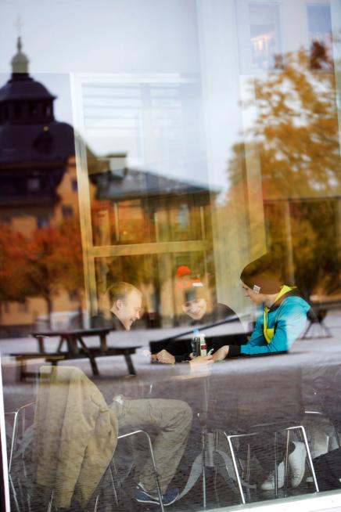
ANSVAR OCH ROLLER för lika villkorsarbetet
Rektor ytterst ansvarig
Ordförande i strategigruppen för lika villkor
Strategigrupp för lika villkor
Representanter för chefer, fackliga organisationer och studenter
Lika villkorshandläggare stöd till organisationen, samordnar utveckling och uppföljning samt handlägger ärenden
Chef ansvarig i verksamheten
Lika villkorsombud stöd i arbetet
Notes:
Ordföranden för strategigruppen för lika villkor har på rektors uppdrag ansvaret för att driva arbetet med lika villkor.
Strategigruppen för lika villkor är ett strategiskapande organ för lika villkorsfrågor. Strategigruppen är ett stöd för rektor i lika villkorsfrågor och har ansvar för att ta fram förslag till strategier samt central handlingsplan.
Lika villkorshandläggaren ska att arbeta med utveckling, samordning och uppföljning av den lika villkorsrelaterade verksamheten inom lärosätet samt handläggning av löpande lika villkorsärenden. Dessutom skall handläggaren vara ett stöd för universitetets ledning , chefer, medarbetare och studenter i lika villkorsfrågor
Avdelningschef eller motsvarande är ansvarig för lika villkorsarbetet inom sitt respektive ansvarsområde.
Var och en av de olika verksamhetsdelarna ska årligen upprätta, genomföra och följa upp lokala åtgärdsprogram för lika villkor samt avsätta resurser i form av tid och ekonomiska medel för detta arbete.
Lika villkorsombuden är en del av arbetsgivarens ledningsresurs. De skall fungera som stöd främst till cheferna, när det gäller att uppmärksamma och driva lika villkorsaspekter i beslut såväl som i vardagsarbetet. Det finns tre lika villkorsombud. En för vardera fakulteten samt en för verksamheterna inom förvaltning, bibliotek och fakultetskanslier.

Slide 19
Planmässigt och systematiskt arbete
HANDLINGSPLAN FÖR LIKA VILLKOR 2014-2016
Av rektor beslutade aktiviteter som ska genomföras i syfte att skapa mer likvärdiga villkor för såväl anställda som studenter
Avdelning/förvaltning/bibliotek ska göra lokala åtgärdsprogram för lika villkor utifrån lokala förutsättningar.
Arbetet med de lokala åtgärdsprogrammen ska utgå bland annat från resultaten i Nöjd studentindex, resultaten i den psykosociala arbetsmiljöenkäten och kursutvärderingar.
Följs upp inom ramen för den ordinarie verksamhetsuppföljningen.
Notes:
Hur jobbar vi då på MIUN med de här frågorna?
Det är viktigt att arbetet sker planmässigt och systematiskt
Den uppföljning, analys och planering som genomförs utmynnar i en Handlingsplan för lika villkor som beslutas av rektor. Där finns ett antal åtgärder både mer generella men även specifikt riktade mot enskilda diskrimineringsgrunder.
Sedan läggs det stort fokus på att inom respektive avdelning bryta ner den centrala planen och formulera och genomföra aktiviteter på lokal nivå. De ska utgå bland annat från resultaten i Nöjd studentindex, resultaten i den psykosociala arbetsmiljöenkäten och kursutvärderingar.
Dessa följs sedan upp inom ramen för den ordinarie verksamhetsuppföljningen.

Slide 20
Orsaker och konsekvenser
Viktigt att känna till orsaker och konsekvenser för att kunna förebygga uppkomsten. Det kan till exempel röra sig om
Maktmissbruk
Värderingar och normer
Brister i arbetsmiljön
Okunskap
Konsekvenser för både individ och grupp/verksamhet
Notes:
Det är viktigt att känna till potentiella orsaker bakom och konsekvenser av diskriminering och övrig kränkande särbehandling,
Orsakerna kan vara många;
Handlingar kan till exempel vara relaterade till maktmissbruk eller avundsjuka.
Rådande normer och maktstrukturer kan vara orsak till att det förekommer kränkande särbehandling och trakasserier på en arbetsplats.
Det kan även bero på strukturella brister i arbetsmiljön exempelvis otydliga mål, oklara regler, rutiner och bristande värdegrundsarbete
Tillfälliga meningsskiljaktigheter, konflikter och problem i samarbetet på arbetsplatsen är inte ovanligt och behöver inte vara trakasserier i diskrimineringslagens mening. Däremot finns en rad situationer när yttranden och handlingar avsiktligt eller omedvetet på grund av okunskap upplevs sårande eller kränkande.
När någon utsätts för någon form av diskriminering eller kränkande särbehandling får det inte bara stora konsekvenser för den utsatta individen. Även det psykosociala klimatet och sammanhållningen i gruppen påverkas negativt och kan leda till minskad effektivitet, ökad sjukfrånvaro och hög personalomsättning.

Slide 21
OM MAN utsätts för diskriminering eller trakasserier
Om man som anställd blir utsatt för diskriminering, trakasserier eller annan kränkande särbehandling eller blir vittne till att annan anställd eller student utsätts för detta bör man i första hand kontakta närmaste chef, lika villkorshandläggaren eller lika villkorsombuden.
Det finns även andra funktioner som kan ge råd, stöd och information:
Arbetsmiljöhandläggare /HR-specialist
Jurist
Fackliga representanter
Skyddsombud
Företagshälsovården
Diskrimineringsombudsmannen
Notes:
Om man som anställd blir utsatt för diskriminering, trakasserier eller annan kränkande särbehandling eller blir vittne till att annan anställd eller student utsätts för detta bör man i första hand kontakta närmaste chef, lika villkorshandläggaren eller lika villkorsombuden.
Det finns även andra funktioner som kan ge råd, stöd och information:
◦Arbetsmiljöhandläggare /HR-specialist
◦Jurist
◦Fackliga representanter
◦Skyddsombud
◦Företagshälsovården
◦Diskrimineringsombudsmannen

Slide 22
OM MAN utsätts för diskriminering eller trakasserier
Om du vill göra en formell anmälan ska detta göras skriftligt eller via mejl till chefsjuristen eller lika villkorshandläggaren. Det är också möjligt att vända sig direkt till myndigheten Diskrimineringsombudsmannen (DO).
Notes:
Formell anmälan:
Om du vill göra en formell anmälan ska detta göras skriftligt eller via mejl till chefsjuristen eller lika villkorshandläggaren. Det är också möjligt att vända sig direkt till myndigheten Diskrimineringsombudsmannen (DO).

Slide 23
OM MAN utsätts för diskriminering eller trakasserier
Exempel på vad kan du göra om du upplever dig utsatt:
• Om möjligt utifrån den situation du befinner dig i – markera och var tydlig med att du inte uppskattar ”skämtet”, handlingen eller beteendet. Det är inte ditt fel att du blir utsatt och du ska inte behöva utstå ett beteende som inte är önskvärt.
• Tala om det som hänt för någon: en arbetskamrat eller någon annan du litar på.
• Informera din chef om problemet så snart som möjligt, annars kan problemet lätt växa sig större.
• Skriv ned din upplevelse av det inträffade - det förenklar för dig om du senare vill göra en anmälan mot personen. Anteckna samtliga tillfällen samt tid, plats, eventuella vittnen, vad som hände och hur du upplevde det.
Notes:
Som utsatt kan man ofta uppleva sig i underläge och det kan vara svårt att hantera situationen. Det kan kännas som inbillning, man kan klandra sig själv, tvivla på att man kommer att tas på allvar eller vara rädd för repressalier.
Exempel på vad kan du göra om du upplever dig utsatt:
•Om möjligt utifrån den situation du befinner dig i – markera och var tydlig med att du inte uppskattar ”skämtet”, handlingen eller beteendet. Det är inte ditt fel att du blir utsatt och du ska inte behöva utstå ett beteende som inte är önskvärt.
•Tala om det som hänt för någon: en arbetskamrat eller någon annan du litar på.
•Informera din chef (eller överordnad chef) om det som inträffat så snart som möjligt, annars kan problemet lätt växa sig större.
•Skriv ned din upplevelse av det inträffade - det förenklar för dig om du senare vill göra en anmälan mot personen. Anteckna samtliga tillfällen samt tid, plats, eventuella vittnen, vad som hände och hur du upplevde det.

Slide 24
MER information om Lika villkor
På intranätet hittar du Lika villkor om du går in under Medarbetare/Stöd. http://www.miun.se/medarbetare/stod/lika-villkor1
Här hittar du kontaktpersoner i form av lika villkorshandläggare och lika villkorsombud som du kan kontakta för frågor och funderingar kring lika villkor.
Handläggningsordning avseende arbetet mot diskriminering, trakasserier och övrig kränkande särbehandling
Broschyr ”Arbete för lika villkor” med information kring kränkande särbehandling, trakasserier och diskriminering
Notes:
Nu har vi kommit till slutet på den här introduktionen.
Det vi har tagit upp här plus en hel del annat hittar du på vårt intranät under Medarbetare/Stöd/Lika villkor.
Här hittar du kontaktpersoner i form av lika villkorshandläggare och lika villkorsombud som du kan kontakta för frågor och funderingar kring lika villkor.
Där finns bland annat av rektor beslutade ”Handläggningsordning avseende arbetet mot diskriminering, trakasserier och övrig kränkande särbehandling” och en
broschyr ”Arbete för lika villkor” med en översiktlig information kring kränkande särbehandling, trakasserier och diskriminering.

Slide 25
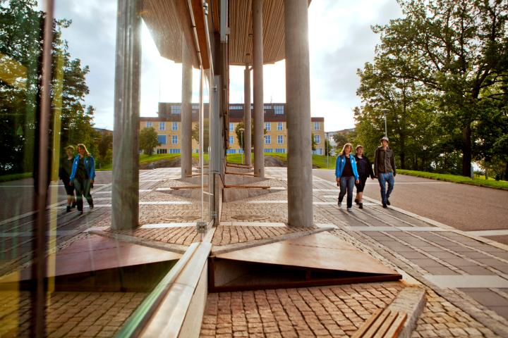
TILL SIST
Vi är varandras arbetsmiljö! Du och jag skapar tillsammans den arbetsmiljö som vi vill ha vid Mittuniversitetet. Det ska vara en arbetsmiljö fri från diskriminering, trakasserier och annan kränkande särbehandling.
Notes:
Och slutligen:
Vi är varandras arbetsmiljö! Du och jag skapar tillsammans den arbetsmiljö som vi vill ha vid Mittuniversitetet. Det ska vara en arbetsmiljö fri från diskriminering, trakasserier och annan kränkande särbehandling.
Tack för att du lyssnade.

